Slide 1
Департамент образования города Екатеринбурга
Муниципальное бюджетное вечернее (сменное) общеобразовательное учреждение вечерняя (сменная) общеобразовательная школа № 185

Slide 2
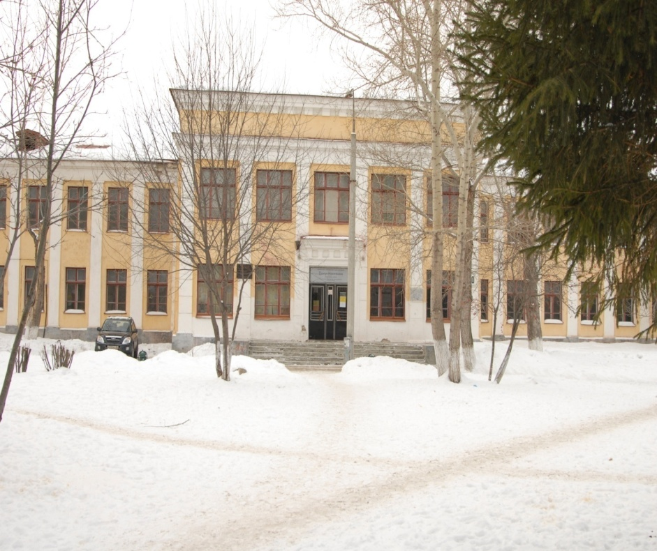
Муниципальное бюджетное вечернее (сменное) общеобразовательное учреждение вечерняя (сменная) общеобразовательная школа № 185
г.Екатеринбург
ул.Бебеля, 16
ул.Уктусская,10

Slide 3
Наш сайт

Slide 4
Целью деятельности учреждения является:
формирование общей культуры личности обучающихся на основе федеральных государственных образовательных стандартов, их адаптация к жизни в обществе.

Slide 5
Вид деятельности учреждения
предоставление общедоступного бесплатного основного общего,
среднего общего образования
по основным общеобразовательным
программам.

Slide 6
Специфика образовательного учреждения
Индивидуальный подход к каждому обучающемуся.
Психолого-педагогическое сопровождение обучающихся в вопросах профессионального самоопределения.
В независимости от выбора дальнейшего жизненного пути обучающиеся должны уметь найти себя в обществе.

Slide 7
Учреждение реализует
основные общеобразовательные программы:
-образовательные программы основного общего образования
- (8-9 класс);
-образовательные программы среднего общего образования (10-12 класс).

Slide 8
Организационные условия
Пятидневная учебная неделя
Обучение по триместрам
Наличие зачетных недель в конце каждого триместра

Slide 9
Кадровый состав школы
100% - высшее образование
23% - высшая квалификационная категория
63% - первая квалификационная категория

Slide 10
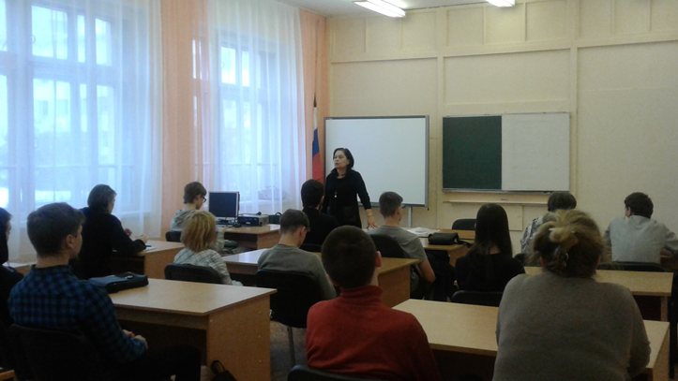
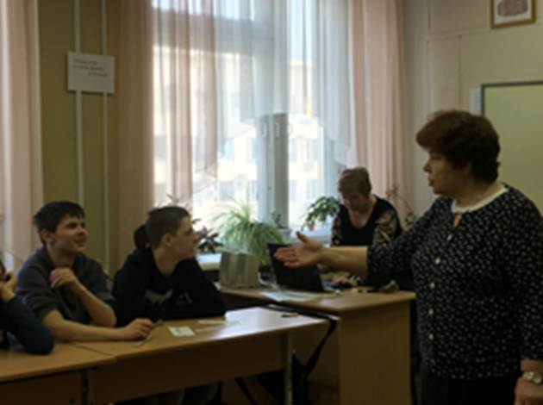
Учебная деятельность

Slide 11
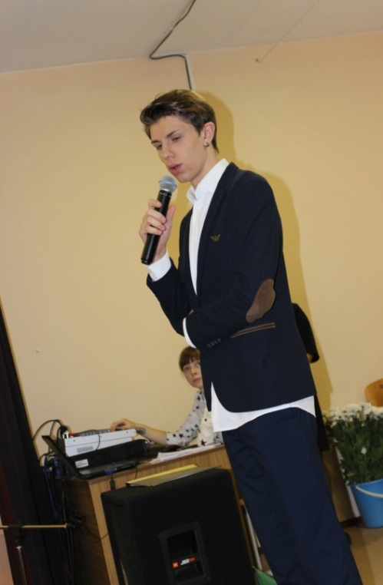
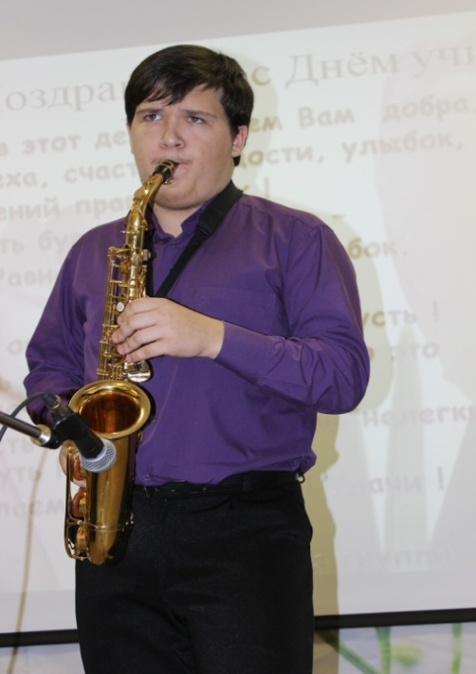
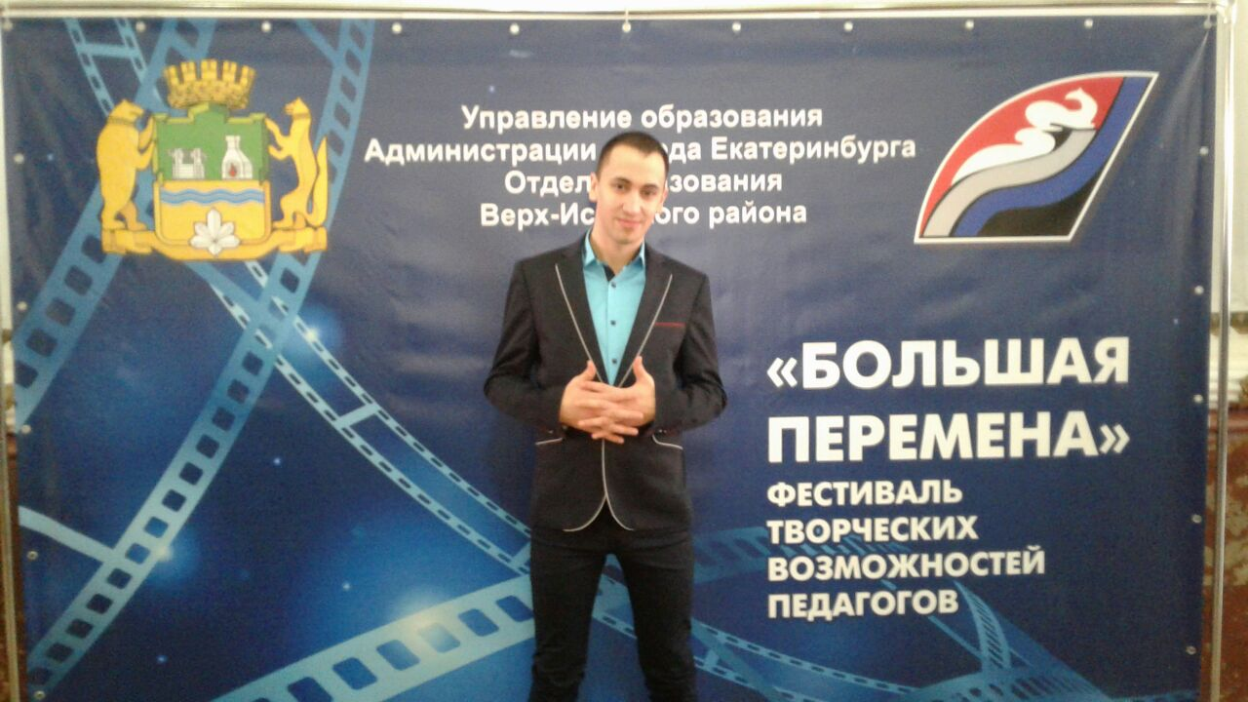
Воспитательная работа

Slide 12
участие в конкурсах различного уровня
Участники Международной
профориентационной акции
Участники рекорда России

Slide 13
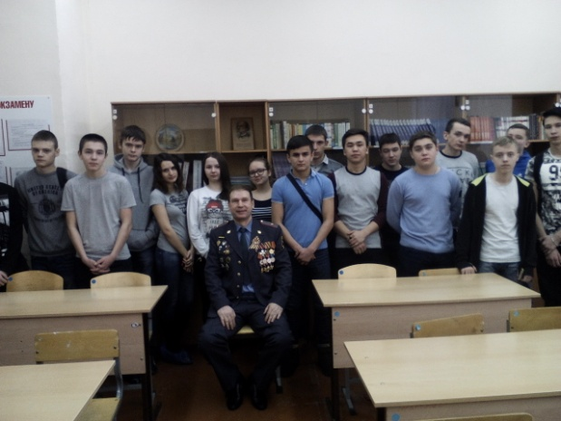
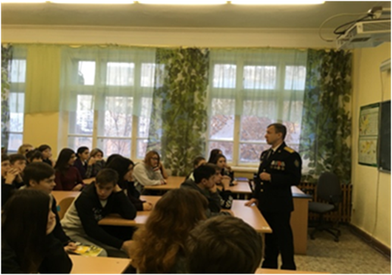
Профилактическая работа

Slide 14
психолого - педагогическое сопровождение обучающихся
по основным направлениям:
психологическое просвещение,
психологическая профилактика,
психологическая диагностика,
коррекционная работа,
консультативная работа,
организационно-методическая работа.

Slide 15
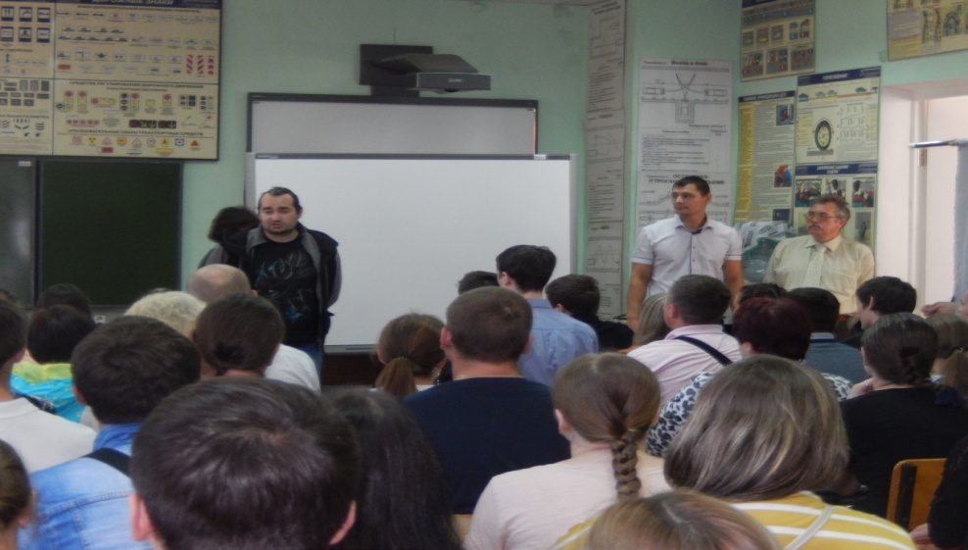
Профориентационная работа: ПРОЕКТ: «Лицом к лицу»

Slide 16
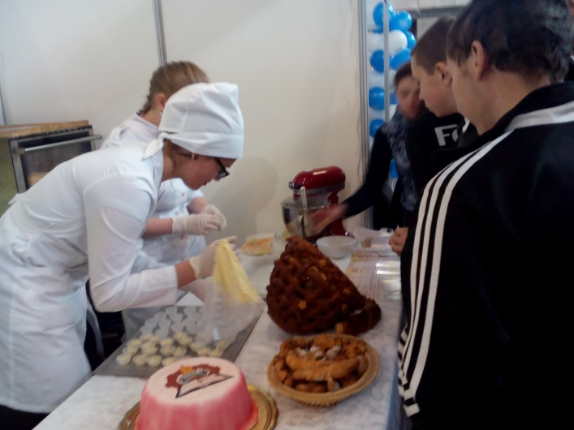
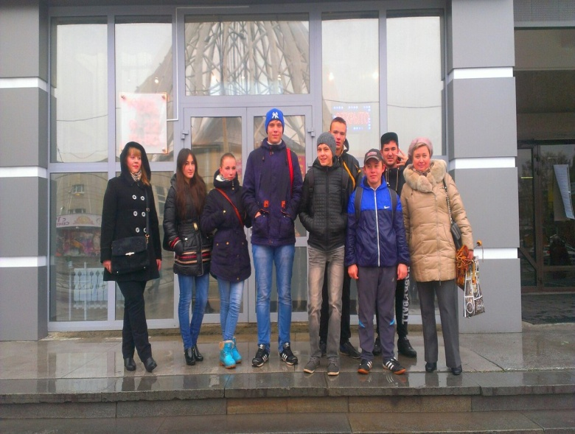
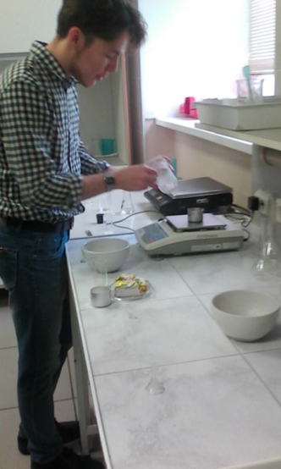
Городской-Профориентационный проект. «Профи-дебют. Масштаб: Город»

Slide 17
Наши выпускники по итогам 2019-2020 г.
Поступили в другие образовательные учреждения – 80 процентов выпускников.
Поступили в средние профессиональные образовательные учреждения – 12 выпускников.
Поступили в высшие образовательные учреждения - 15 выпускников.
Трудоустроились- 39 выпускников.
Призваны в ряды ВС - 1 выпускник.

